Slide 1
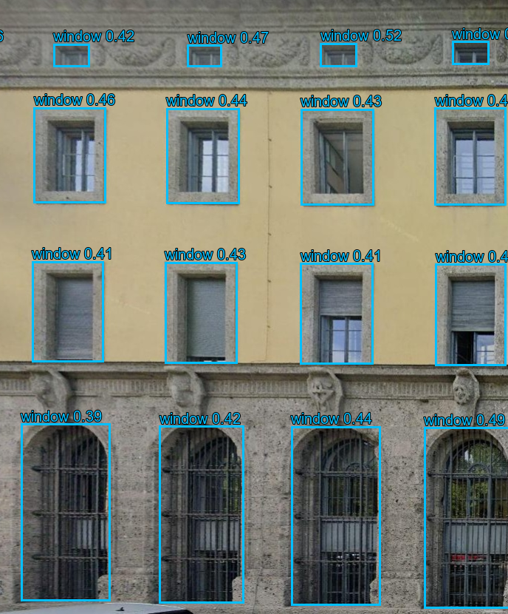
组会阶段汇报
建筑目标检索
阶段进展与 LoD3
匹配预实验
结果、错配案例与下一阶段实验设计
2026 年 9 月下旬至 10 月中旬
Notes:
开场：这次将已经跑通的 LoD3 跨模态匹配预实验与开题报告的 LoD1 建筑检索分开说明。重要结论是工程链路可运行，但尚未验证 LoD1 主任务。
资料来源：
C:/Users/YuexuanWang/Desktop/TJ/SITP/街景卫星3D/开题报告/基于CityGML可见性约束的街景影像—建筑目标检索方法研究.docx
E:/workinCODEX/prog_3D/CityGML-IMG_Architecture/docs/CURRENT_STATUS.md

Slide 2
01 / 本月增量
近期新增的是自动链路与失败诊断
9 月末
批量检测与人工映射验证
实验 D 完成 17 张立面照片的检测；单立面人工标定用于验证像素到墙面坐标
10 月 5–6 日
多建筑图库与自动链路
建立建筑渲染图库；实现检索、局部匹配、几何审核和三维位置预览。
10 月 8–9 日
墙面图库实验
27 栋建筑的墙面视角图库建成；比较正视与多视角配置。
10 月 11–12 日
窗中心复核与逐图审计
本地窗中心配对、轻度门槛试验和 17 张逐照片结果；另做 100 张图的检测对照
02
Notes:
这里要强调“新增工作”与“数据集原有内容”不同。9 月末已完成人工标定；10 月开始自动找楼。不能把原始 LoD3 门窗几何算成从照片生成的成果。
资料来源：
E:/workinCODEX/prog_3D/CityGML-IMG_Architecture/docs/experiment_log.md
E:/workinCODEX/prog_3D/CityGML-IMG_Architecture/docs/CURRENT_STATUS.md

Slide 3
02 / 研究边界
开题目标与当前预实验使用了不同的先验
开题报告的主任务
当前 LoD3 预实验
输入
街景照片、粗 GPS／航向／FoV
输入
17 张裁切立面照片
模型
无纹理 LoD1 建筑
模型
已有门窗的 LoD3 建筑及渲染图
判断
视锥、立面朝向、遮挡与投影一致性
判断
图像检索、局部匹配与窗中心检查
输出
建筑 ID 或待复核
输出
建筑 ID、墙面预测位置预览
下一阶段：从 LoD3 对齐预实验推进到 LoD1 可见性检索。
03
Notes:
如老师追问“把 LoD3 窗拿掉怎么办”，回答：目前窗中心方法无法原样迁移，主任务必须另建 LoD1 可见性与照片建筑区域一致性方法。
资料来源：
C:/Users/YuexuanWang/Desktop/TJ/SITP/街景卫星3D/开题报告/基于CityGML可见性约束的街景影像—建筑目标检索方法研究.docx
E:/workinCODEX/prog_3D/CityGML-IMG_Architecture/docs/CURRENT_STATUS.md

Slide 4
技术路线 / LoD3 预实验
从照片和已有 CityGML 到三维位置预览
真实立面照片
→
DINOv3：检索建筑与墙面候选
←
LoD3 模型与渲染图库
17 张开发照片
照片与渲染图的特征排序
27 栋建筑、145 张 0° 墙面图
↓
RoMa / MINIMA-RoMa：局部配准
寻找两张图中的对应位置
↓
↓
↓
Grounding DINO 1.6
→
窗中心与几何审核
←
原模型窗中心
门窗框与原图像素坐标
接受候选，或送入待复核
CityGML Window 构件
↓
三维位置预览
独立预测面、JSON / OBJ
04
Notes:
本页重绘了项目 CURRENT_STATUS.md 中已形成的 LoD3 自动流程。左路提供真实照片和 DINO 门窗框，右路提供 CityGML 渲染图及原有窗构件。DINOv3 做候选检索，RoMa 或 MINIMA-RoMa 做局部匹配，窗中心与几何规则负责审核。通过后生成独立预测面。这里是现有 LoD3 预实验路线；开题报告的 LoD1 可见性检索仍需另建实验。
资料来源：
E:/workinCODEX/prog_3D/CityGML-IMG_Architecture/docs/CURRENT_STATUS.md
E:/workinCODEX/prog_3D/CityGML-IMG_Architecture/README.md

Slide 5
03 / 数据范围
27 栋模型与 17 张立面照片构成当前开发样本
27
17
145
51
栋已有 LoD3 建筑
张裁切立面照片
张 0° 墙面渲染图
张数据集全景图
下一阶段数据
照片的 GPS、航向、FoV 与建筑 ID；LoD1 建筑库及按建筑隔离的测试集。
05
Notes:
不要把“当前 17 张缺相机元数据”扩大为所有可能拍摄的原始照片都没有。开题计划 50–100 栋、300–500 张。当前 17 张是同一开发批，不应当作正式测试集。
资料来源：
E:/workinCODEX/prog_3D/CityGML-IMG_Architecture/docs/CURRENT_STATUS.md
C:/Users/YuexuanWang/Desktop/TJ/SITP/街景卫星3D/开题报告/基于CityGML可见性约束的街景影像—建筑目标检索方法研究.docx

Slide 6
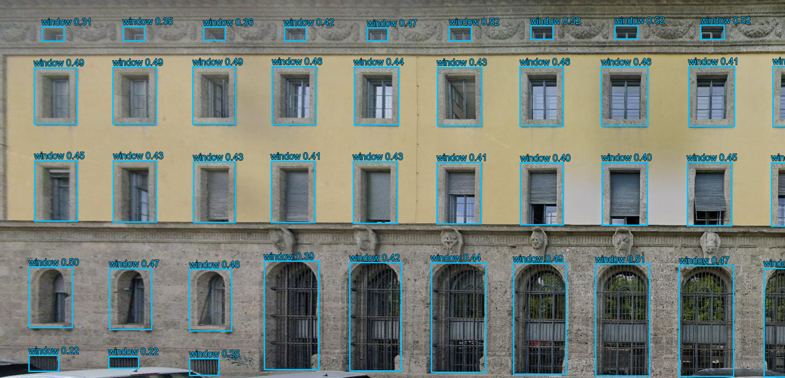
04 / 门窗检测
17 张立面照片完成自动检测与坐标保存
Grounding DINO 1.6 Pro 批量运行；重叠分块后把结果恢复到原图像素坐标。
17 / 17
照片处理完成
397
窗预测框
27
门预测框
2
待确认
完整立面结果见后附图集
06
Notes:
参考论文 Stage 2 使用 Detectron2 Mask R-CNN，作者没有公开项目专用权重。本项目用 DINO 1.6 Pro 代替以跑通链路。397/27/2 是预测框数。示例图中仍有小窗漏检/误检，不能宣称 17 张的准确率。
资料来源：
E:/workinCODEX/prog_3D/CityGML-IMG_Architecture/docs/CURRENT_STATUS.md
E:/workinCODEX/prog_3D/CityGML-IMG_Architecture/docs/images/实验D检测示例.png

Slide 7
05 / 窗检测对照
低 FP 的 YOLO 不能直接过滤 DINO 的窗框
100 张 416×416 测试图；真实窗 1,058 个。
模型 | 运行阈值 | TP 找对 | FP 误检 | FN 漏检 | 召回率
Grounding DINO 1.6 Pro | 0.20 | 848 | 267 | 210 | 80.15%
YOLO11 | 0.25 | 411 | 70 | 647 | 38.85%
YOLOv3 | 0.25 | 28 | 0 | 1,030 | 2.65%
FP = False Positive（误检）：模型报出窗框，评估时却未匹配到真实窗。
判断：不把 YOLO“未检出”当作删除 DINO 窗框的条件。
YOLO11 漏检 647 个真实窗，YOLOv3 漏检 1,030 个；直接过滤会错删大量真窗。
07
Notes:
FP 是 false positive，误检框。本实验要求类别一致、IoU 大于等于 0.50 且一对一匹配；重复框、偏移过大的框或非窗区域的窗预测都可能计 FP。这里展示的是固定运行阈值下的 TP/FP/FN，不把较少的 FP 个数误称为低误检率。YOLO11 与 YOLOv3 在本项目提供的权重和设置下用于窗检测，不能做门检测对照。直接以 YOLO 未检出为否决条件，YOLO11 的真实窗召回上限只有 411/1058，YOLOv3 仅 28/1058。可把两模型一致的框作为后续人工复核线索，但是否能改善精度必须另做逐框融合评估。
资料来源：
E:/workinCODEX/prog_3D/my_results/benchmarks/comparison_yolo_dino_20261012/comparison.md

Slide 8
06 / LoD3 预实验方法
从照片检测框到 LoD3 墙面位置预览
LoD3 渲染窗来自原 CityGML；照片检测框在完成匹配后投到墙面。
01
候选检索
DINOv3 按照片与渲染图的特征相似度筛选建筑和墙面视角。
02
局部配准
RoMa v2 或 MINIMA-RoMa 生成密集对应；几何规则决定候选是否可继续。
03
窗中心复核
在上游候选通过后，一对一配对照片预测窗中心和 LoD3 原有窗中心。
04
位置预览
审核通过后投影预测框到墙平面，输出 JSON、OBJ 和预览图。
误差传递
检测框偏移 → 窗中心错配 → 对齐变换偏移 → 三维位置与尺寸偏移
08
Notes:
照片窗中心是 Grounding DINO 矩形框的中点；渲染窗中心来自已有 LoD3 Window 构件的可见像素框。若检测框偏向一侧、只框住玻璃而模型窗构件范围更大，或窗有透视遮挡，中心对应会偏，配对和拟合变换可能受影响。通过后最终映射的是原预测框的四角，因此框边界误差也会进入三维预览。RANSAC 与留出点可抑制少数离群配对，但不能保证识别系统偏移或重复窗列的错楼。本地窗中心法需至少 6 对，6–7 对仿射，8 对以上单应；不足 6 对只在原稠密匹配已自动确认时复用原变换。这里不要误称为 GPT 判断窗对应。
资料来源：
E:/workinCODEX/prog_3D/CityGML-IMG_Architecture/docs/CURRENT_STATUS.md
E:/workinCODEX/prog_3D/CityGML-IMG_Architecture/run_experiment_window_centers.py
E:/workinCODEX/prog_3D/CityGML-IMG_Architecture/vlm_window_alignment.py
E:/workinCODEX/prog_3D/CityGML-IMG_Architecture/facade_auto_mapping.py

Slide 9
07 / 17 张开发照片
窗中心复核批次接受 10 张，其中 9 张建筑 ID 正确
同一组 17 张照片和 0° 图库。
批次 | 配置 | 正确建筑 ID | 错建筑 ID | 待复核
原始 | RoMa v2 | 5 | 0 | 12
原始 | MINIMA-RoMa | 7 | 1 | 9
探索 | RoMa + 窗中心 | 5 | 0 | 12
探索 | MINIMA + 窗中心 | 8 | 1 | 8
探索 | MINIMA + 窗中心；轻度放宽 | 9 | 1 | 7
分段结果与错配案例见后两页。
09
Notes:
不要把 7 到 8 的变化归因为窗中心。它既改变方法也改变门槛。轻度放宽相对原 2.1 增加 1 个正确接受，但样本只有 17；不能作为泛化结论。所谓正确/错误均是建筑 ID 的文件名核对。
资料来源：
E:/workinCODEX/prog_3D/my_results/experiment_window_centers/window_centers_20261012_145618_436419/summary.json
E:/workinCODEX/prog_3D/CityGML-IMG_Architecture/docs/CURRENT_STATUS.md

Slide 10
08 / 分段诊断
17 张照片在哪一步失去正确建筑
下面各数来自同一批 MINIMA + 窗中心、轻度放宽的完整运行。
17
14
10
9
输入照片
正确建筑进入候选集
正确建筑通过窗中心检查
最终接受且建筑 ID 正确
自动接受：10 / 17
其中 9 张建筑 ID 正确，1 张错楼；另 7 张进入待复核。
10
Notes:
这是一条条件链，14 是正确建筑进入候选，10 是正确建筑通过窗检查，9 是最终接受且正确。另有错楼的 4906981 一张。不要将 9/17 称为三维映射准确率。
资料来源：
E:/workinCODEX/prog_3D/my_results/experiment_window_centers/window_centers_20261012_145618_436419/summary.json
E:/workinCODEX/prog_3D/my_results/experiment_window_centers/window_centers_20261012_145618_436419/experiment_2.1_per_photo.csv

Slide 11
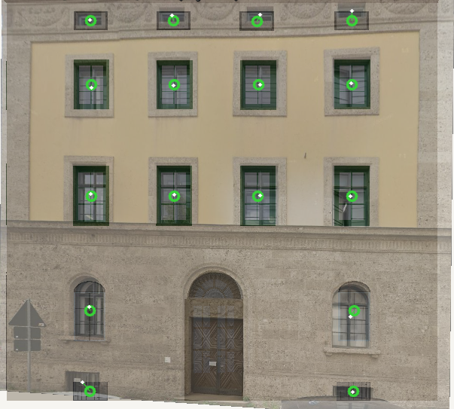
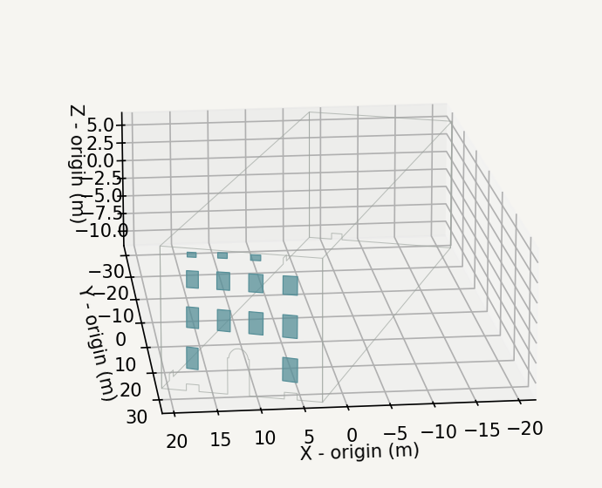
09 / 正确建筑 ID 案例
4959323_right：窗中心布局通过并生成三维位置预览
窗中心叠加
独立预测面预览
11
Notes:
这个例子说明在已有 LoD3 墙面上可以生成预测位置，不能说原模型已经开洞。新批次把 4959323_right 从待复核变为正确建筑 ID 接受，13 个预测面、4 个越界。因为无墙面和坐标 GT，不能报告投影准确率。
资料来源：
E:/workinCODEX/prog_3D/my_results/experiment_window_centers/window_centers_20261012_145618_436419/experiment_2.1/4959323_right/result.json
E:/workinCODEX/prog_3D/my_results/experiment_window_centers/window_centers_20261012_145618_436419/experiment_2.1/4959323_right/window_center_overlay.png
E:/workinCODEX/prog_3D/my_results/experiment_window_centers/window_centers_20261012_145618_436419/experiment_2.1/4959323_right/mapping/mapping_preview.png

Slide 12
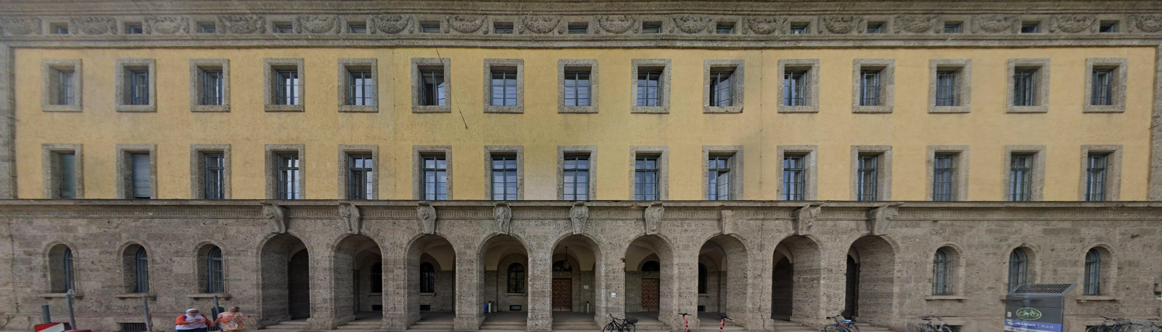
10 / 反例：真实照片
4906981 的正确建筑未进入候选集
关键观察
上层重复窗列容易形成局部相似性；正确建筑缺席时，下游仍可能接受另一栋楼。
12
Notes:
先请听众看真实照片中三层窗/拱廊的结构，再给出下一页：虽然局部窗口能配上，建筑身份错了。正确建筑 4906981 在候选集合中缺失，这是逐照片 CSV 已核对的结果。
资料来源：
E:/workinCODEX/prog_3D/CityGML-IMG_Architecture/Drills/Texture2LoD3_dataset/textures/4906981.jpg
E:/workinCODEX/prog_3D/my_results/experiment_window_centers/window_centers_20261012_145618_436419/experiment_2.1_per_photo.csv

Slide 13
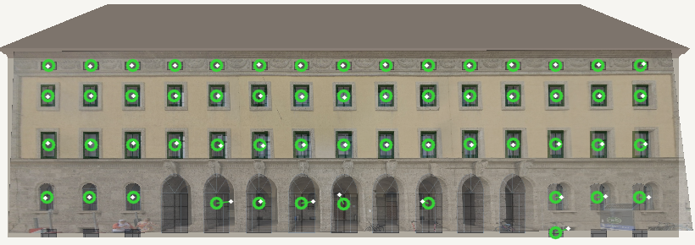
11 / 反例：错误接受
57 对窗中心可局部对齐，建筑身份仍然错误
系统接受 4959323，将 4906981 的 63 个预测面预览投到错误建筑。
照片建筑 ID
4906981
系统接受
4959323
13
Notes:
错误案例的 result.json 给出候选建筑 4959323、photo_window_count 57，候选记录 pair_count 57，预览保留 63 个预测面。这里的 57 对不是独立人工窗对应 GT，只是算法找到的一对一匹配；正是局部自洽但身份错误的证据。
资料来源：
E:/workinCODEX/prog_3D/my_results/experiment_window_centers/window_centers_20261012_145618_436419/experiment_2.1/4906981/result.json
E:/workinCODEX/prog_3D/my_results/experiment_window_centers/window_centers_20261012_145618_436419/experiment_2.1/4906981/candidates.json
E:/workinCODEX/prog_3D/my_results/experiment_window_centers/window_centers_20261012_145618_436419/experiment_2.1/4906981/window_center_overlay.png

Slide 14
集中问题 / 自动匹配
瓶颈是候选漏召回、错楼接受与验证真值不足
17
14
10
9
→
→
→
输入照片
正确建筑入候选
正确建筑过窗检
最终接受且 ID 正确
候选召回
3 张照片的正确建筑未进入候选集，下游配准无法补回。
错配拒绝
10 张自动接受中有 1 张错楼：4906981→4959323，57 对窗中心仍可局部对齐。
结果验证
17 张用于调参；缺独立墙面、窗对应和三维坐标真值。
下一步按顺序验证：候选召回 → 错配拒绝 → 独立墙面与投影误差。
14
Notes:
这页只陈述同一批 17 张照片上已核对的建筑 ID 结果。14 张正确建筑进入候选集；最终自动接受 10 张，其中 9 张建筑 ID 与文件名一致，1 张错楼，7 张待复核。9/17 不是墙面准确率，也不是三维投影精度。4906981 错配到 4959323，57 对窗中心仍局部自洽；说明重复窗列可能欺骗局部几何。17 张照片参与过阈值调试，因此这些数字属于开发批诊断，不代表独立测试的泛化表现。
资料来源：
E:/workinCODEX/prog_3D/CityGML-IMG_Architecture/docs/CURRENT_STATUS.md
E:/workinCODEX/prog_3D/my_results/experiment_window_centers/window_centers_20261012_145618_436419/summary.json
E:/workinCODEX/prog_3D/my_results/experiment_window_centers/window_centers_20261012_145618_436419/experiment_2.1_per_photo.csv

Slide 15
12 / 下一阶段
建立 LoD1 建筑检索的独立实验
以现有 LoD3 预实验为基础，补齐开题目标所需的数据和评价。
01
补齐实验数据
从现有模型派生 LoD1；取得原始照片的 GPS、航向、相机 FoV 和建筑 ID 真值。
02
建立可解释基线
比较最近建筑、GPS + 航向与 CityGML 可见性约束；先量化候选召回。
03
独立测试与拒绝
按建筑划分样本；报告 Recall@5、Top-1、错楼接受数和覆盖率，并做先验扰动。
15
Notes:
建议以 LoD1 建筑检索为论文主线。若暂时拿不到照片先验和建筑标签，先把数据采集与真值定义作为下一阶段首要交付，不继续只靠几何阈值调参。
资料来源：
C:/Users/YuexuanWang/Desktop/TJ/SITP/街景卫星3D/开题报告/基于CityGML可见性约束的街景影像—建筑目标检索方法研究.docx
E:/workinCODEX/prog_3D/CityGML-IMG_Architecture/docs/CURRENT_STATUS.md

Slide 16
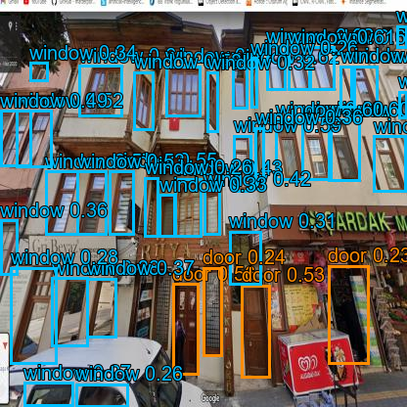
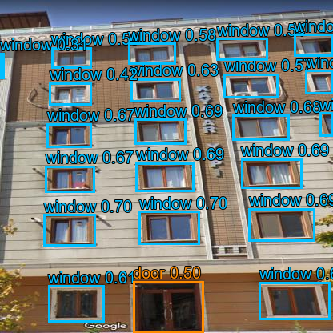
结果附图 / 100 张测试图
两张窗检测样例：误检和漏检都可见
image_0597 TP 30 / FP 6 / FN 6
image_0204 TP 12 / FP 9 / FN 9
16
Notes:
两张来自独立的 100 张测试图。此页只展示 Grounding DINO 1.6 的原始检测可视化；图下的 TP/FP/FN 仅统计窗类，来自 comparison.md 的对应样例。模型可能同时在图上画出门框，但本页不比较门检测。
资料来源：
E:/workinCODEX/prog_3D/my_results/benchmarks/grounding_dino16/D_20261010_204336_303863/image_0597_jpg.rf.c69e4668216f08bd9365d45f87cf3533/detections.png
E:/workinCODEX/prog_3D/my_results/benchmarks/grounding_dino16/D_20261010_204336_303863/image_0204_jpg.rf.940aab0b4b81c230cb101213da01ec12/detections.png
E:/workinCODEX/prog_3D/my_results/benchmarks/comparison_yolo_dino_20261012/comparison.md

Slide 17
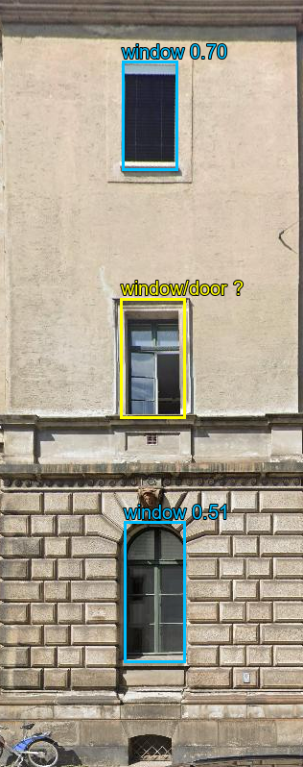
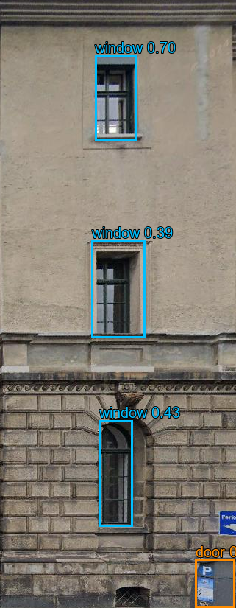
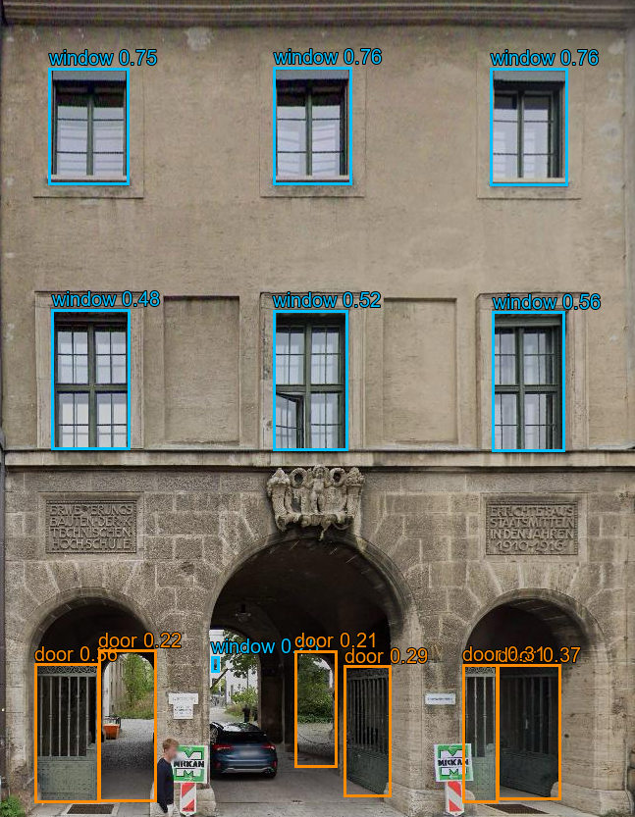
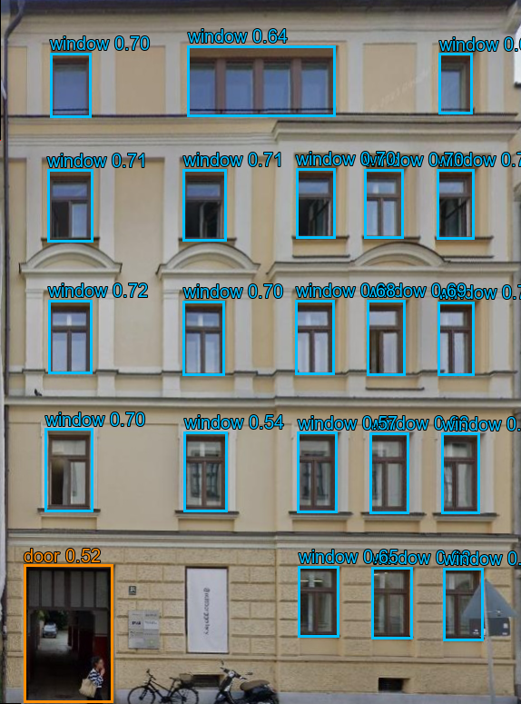
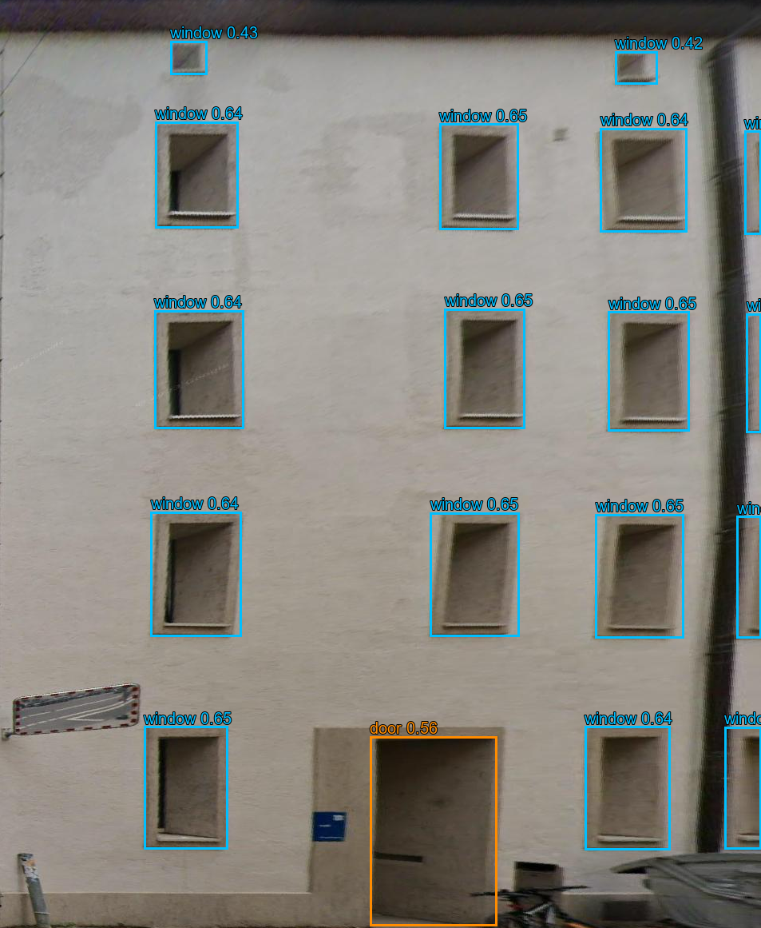
结果附图 / 17 张立面
立面检测图集 1 / 4 · 纵向照片
4906970
4906972_front_01
4906972_front_03
4907514
4907518_right
17
Notes:
这 5 张纵向立面为实验 D 的原始检测可视化。框颜色与置信度来自原始运行；每张图的完整像素版本保留在批次文件夹。
资料来源：
E:/workinCODEX/prog_3D/my_results/grounding_dino16/batch_detection/D_20260930_155603_929347/batch_summary.csv

Slide 18
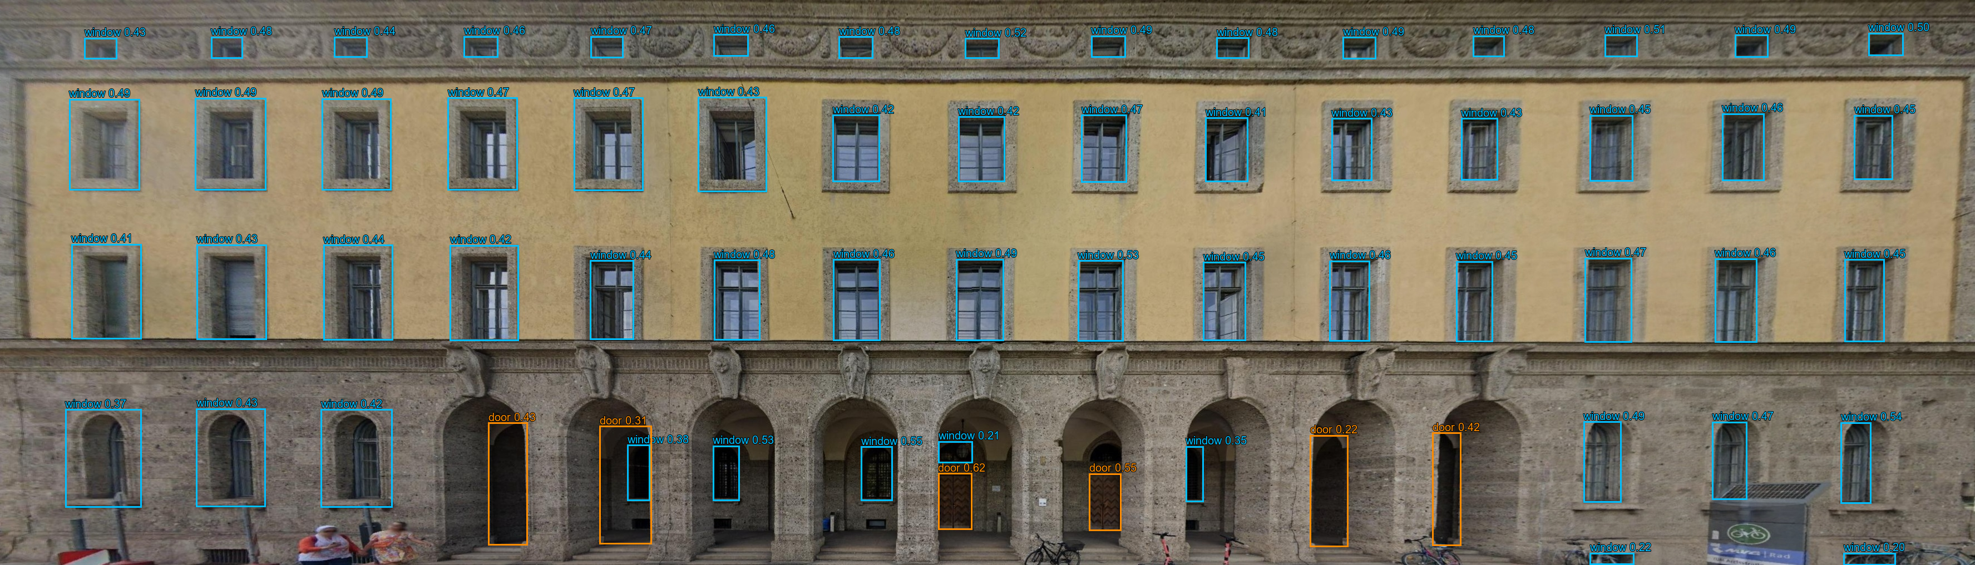
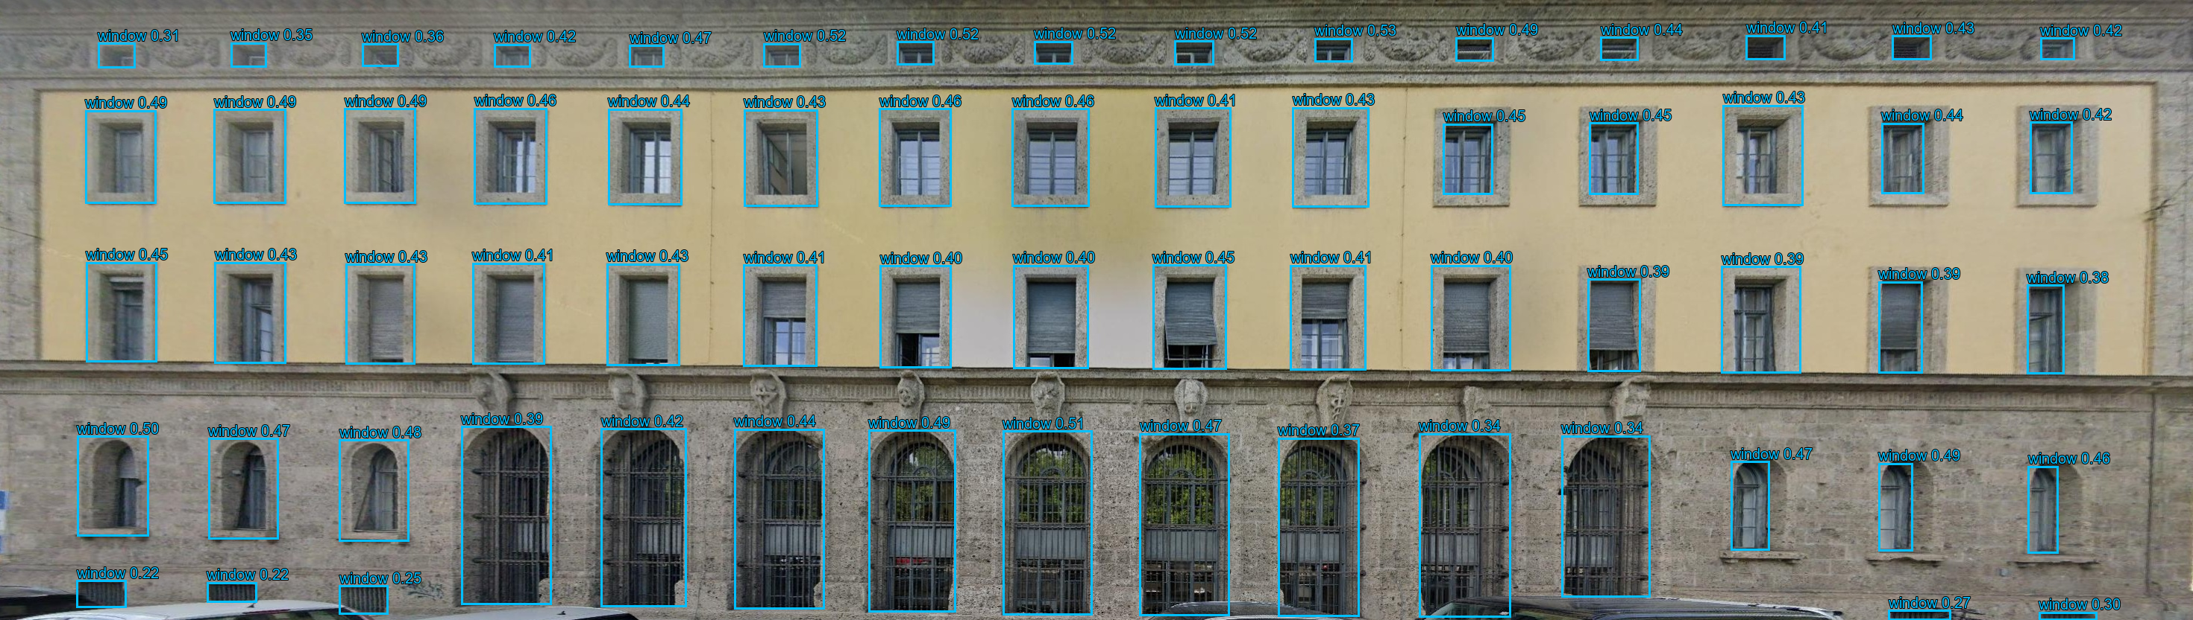
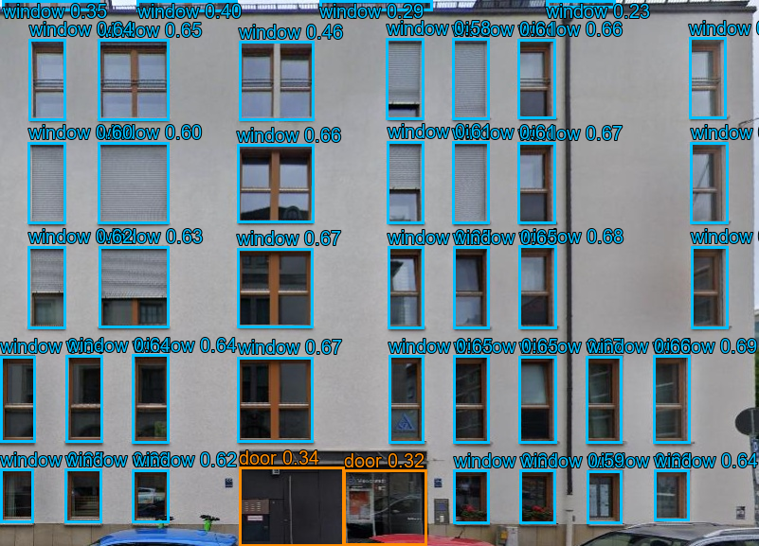
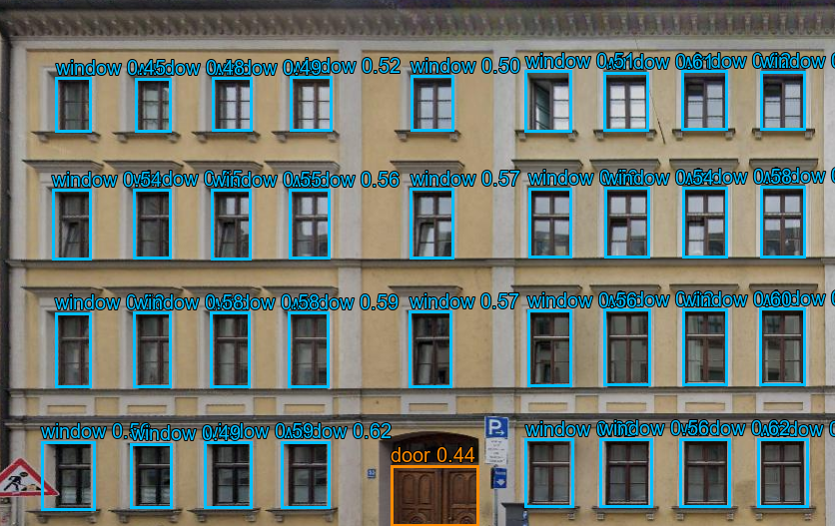
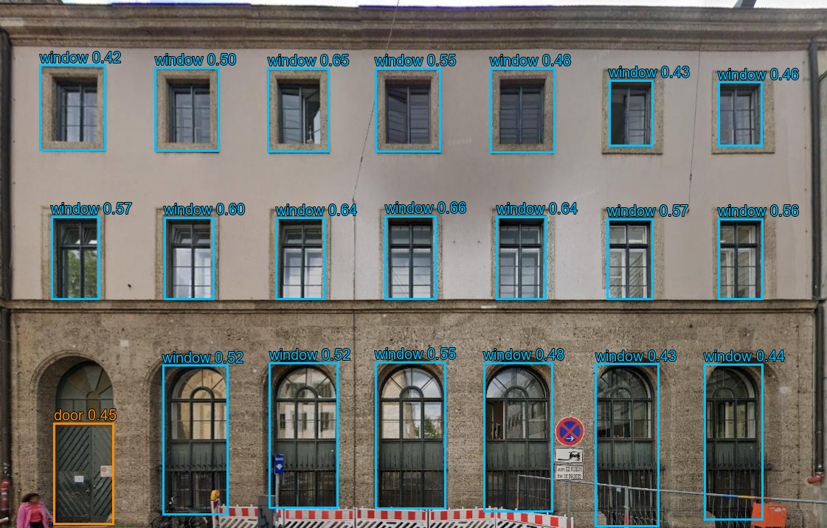
结果附图 / 17 张立面
立面检测图集 2 / 4 · 宽幅照片
4906981
4959323_front
4907506
4907507
4959322
18
Notes:
这 5 张宽幅立面为实验 D 的原始检测可视化，其中 4906981 与 4959323_front 使用重叠分块处理。
资料来源：
E:/workinCODEX/prog_3D/my_results/grounding_dino16/batch_detection/D_20260930_155603_929347/batch_summary.csv

Slide 19
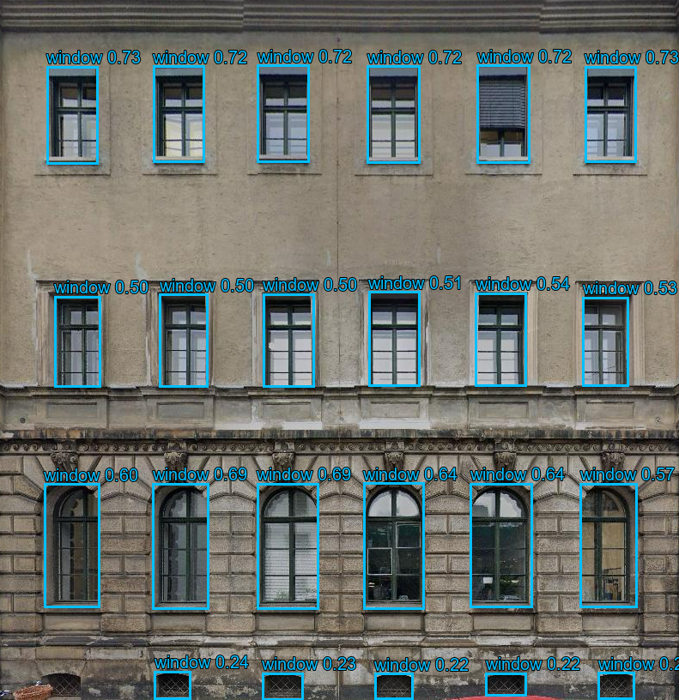
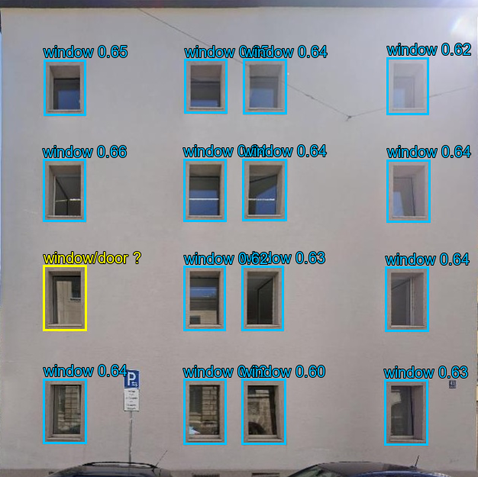
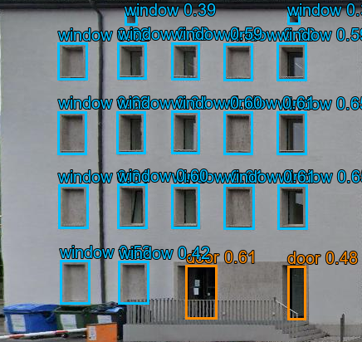
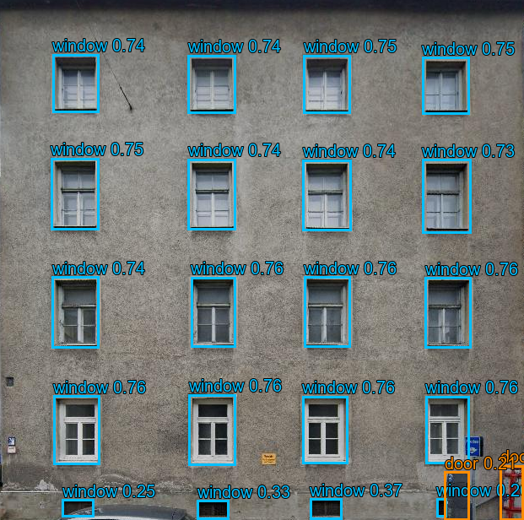
结果附图 / 17 张立面
立面检测图集 3 / 4 · 近方幅照片
4906972_front_02
4907518_front
4907518_left
4907520_front
19
Notes:
这 4 张近方幅立面为实验 D 的原始检测可视化。
资料来源：
E:/workinCODEX/prog_3D/my_results/grounding_dino16/batch_detection/D_20260930_155603_929347/batch_summary.csv

Slide 20
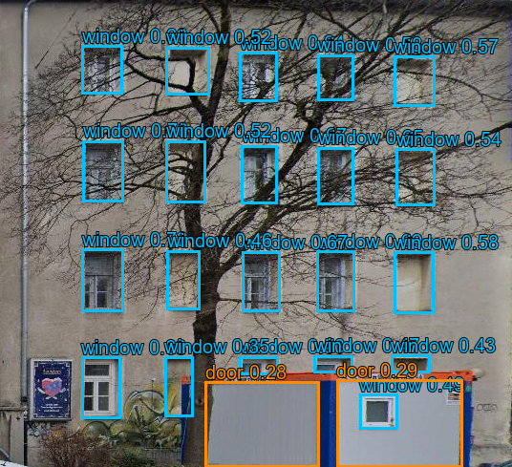
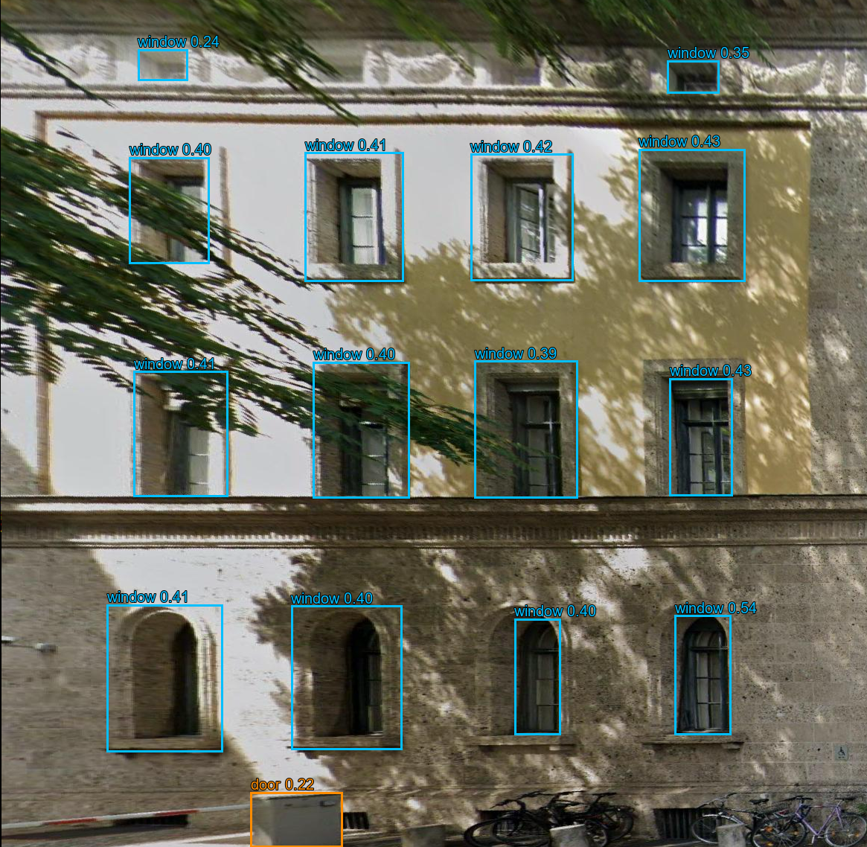
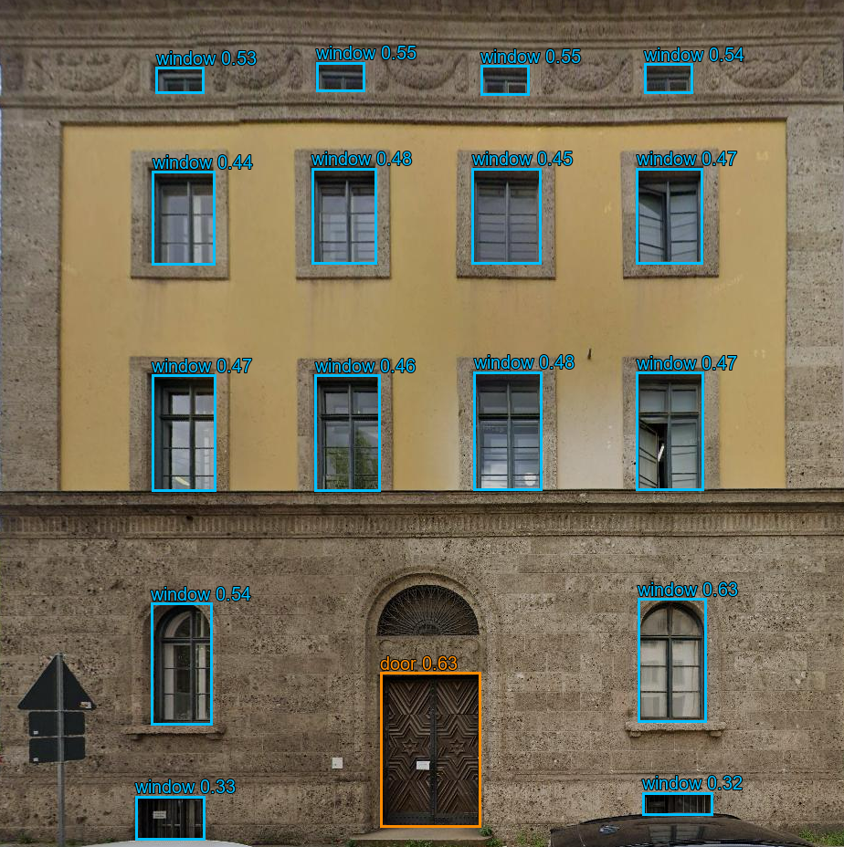
结果附图 / 17 张立面
立面检测图集 4 / 4 · 其余照片
4907520_right
4959323_left
4959323_right
20
Notes:
最后 3 张近方幅立面为实验 D 的原始检测可视化。四页图集共 17 张，与 batch_summary.csv 一一对应。
资料来源：
E:/workinCODEX/prog_3D/my_results/grounding_dino16/batch_detection/D_20260930_155603_929347/batch_summary.csv

